Slide 1
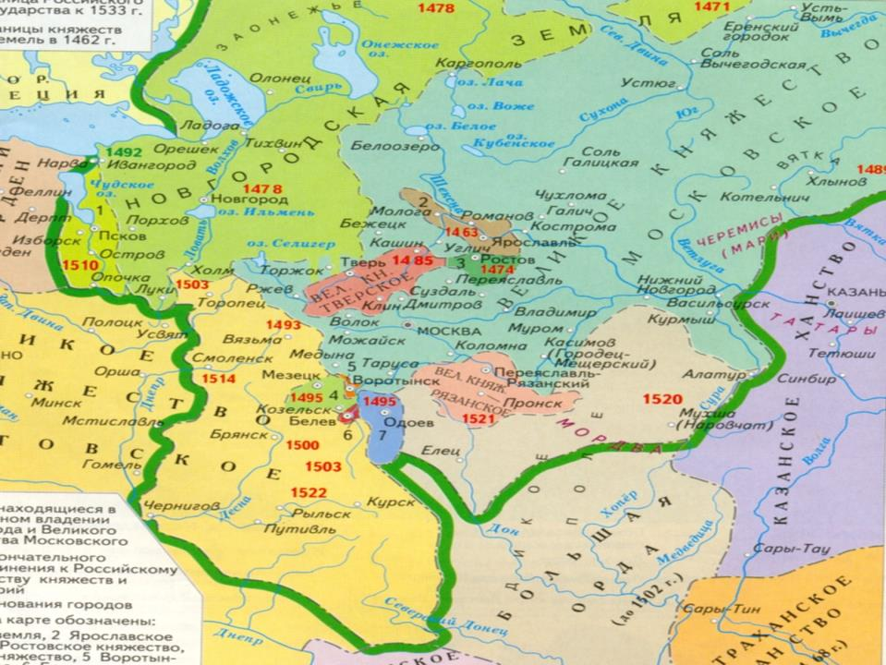
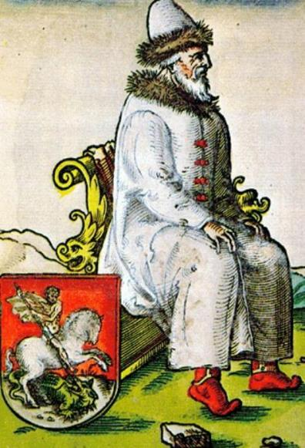
Тема урока:
Московская Русь
как единое
централизованное
государство
в конце XV-начале XVI в.

Slide 2
Найдите выход из лабиринта, соединив события в хронологическом порядке.
Присоединение Новгорода
1478 г.
Присоединение Твери
1485 г.
Присоединение Пскова
1510 г.
Москва
Присоединение Смоленска
1514 г.
Присоединение Рязани
1521 г.

Slide 3
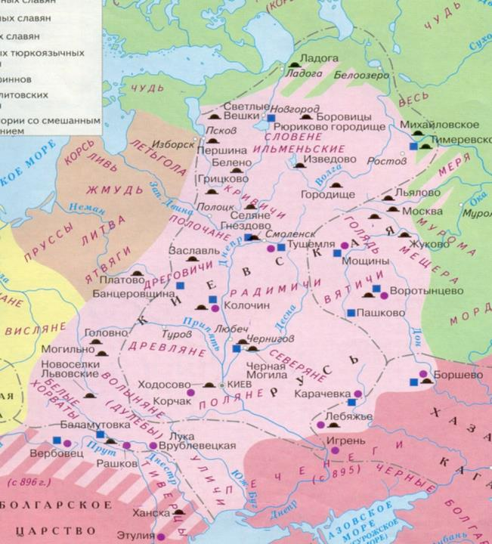

IX-XII в. - Киевская Русь

Slide 4
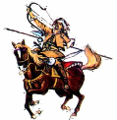
Новгородская
земля
XIII-XIV вв
- политическая
раздробленность
Московское
великое
княжество
Тверское
княжество
Галицкое
княжество
Смоленское
княжество
Рязанское
княжество

Slide 5

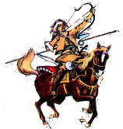
XV - XVI в. –
Московская Русь

Slide 6
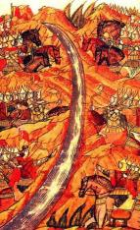
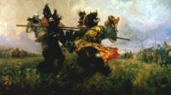
Что объединяет эти события?
1237 г.
1240 г.
Захват
Рязани
Захват
Киева
1380 г.
1480 г.
Куликовская
битва
Стояние на
реке Угре
Какое значение для России имело событие
«стояние на р. Угре»?

Slide 7
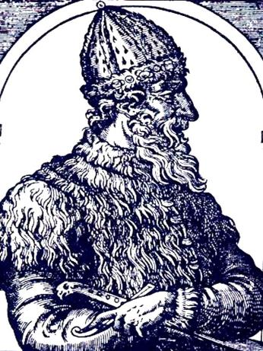
Какие признаки единого государства Вы заметили?
Какие изменения произошли в государственном управлении при
Иване III?
Иван III .
Средневековая гравюра.

Slide 8
Органы государственной власти
Верховный правитель,
Государь всея Руси - царь
титул
Издавать законы,
вести переговоры с другими государствами,
объявлять войну,
Заключать мир,
чеканить монету.
Функции (полномочия)
Совещательный орган
Общегосударственные учреждения
Боярская дума
Дворец
Казна
Заполните схему по § 21, стр. 174-176

Slide 9
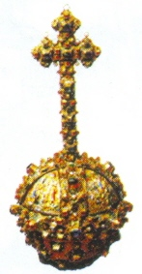
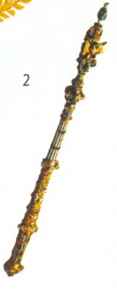
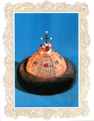
Символы самодержавия
Скипетр
Держава
Шапка Мономаха

Slide 10
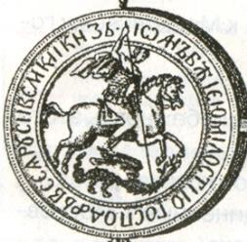
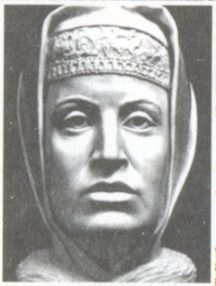

Софья Палеолог
Россия

Slide 11


Судебник 1497 г.
Прочтите исторический документ и ответьте на вопросы:
Почему понадобился общий для всей России Судебник?
О чем это свидетельствует?
Судебник –
сборник законов

Slide 12
Признаки единого централизованного государства
Единый правитель
2. Единая территория государства
3. Одна столица государства
4. Единые законы государства
5. Центральные органы власти

Slide 13
Выделите признаки единого централизованного государства
Боярские усобицы.
Установление налоговой системы.
Создание мощного боеспособного войска для защиты территории.
Слабая власть правителя.

Slide 14

Проверьте себя:
Верно – Неверно
Иван III принял титул царя Руси.
Боярская дума –
совещательный орган власти
при царе.
Признаком единого
государства является
раздробленность.
При Иване II появились
символы власти –
скипетр и держава.
Дворец взимал налоги.
Судебник -
общегосударственный
орган власти
Московское княжество в
XV-XVI вв. стало
централизованным
государством.

Slide 15
7 правильных ответов - «5»
6-5 правильных ответов - «4»
4-3 правильных ответа - «3»

Slide 16


Спасибо за урок

